Slide 1

PROJECT OVERVIEW
English Useful
Архитектура и интерфейс
BACKEND / CORE + FRONTEND / UI
LEARN • TRACK • SYNC
Выполнил: Батищев Вячеслав
Группа: К-ИСП-2303

Slide 2
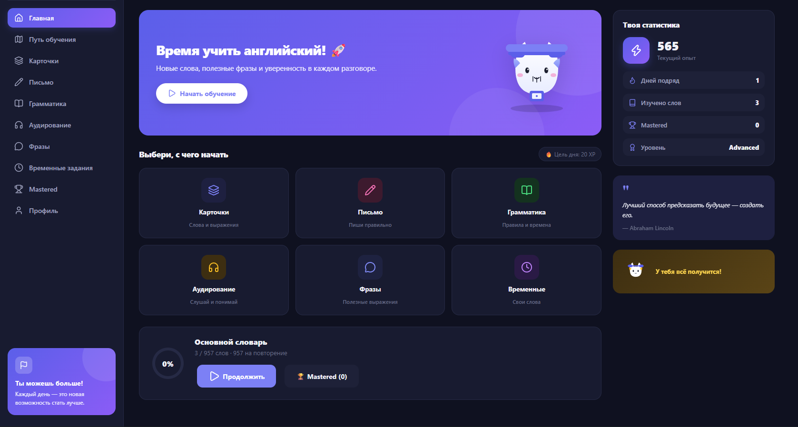
01 / OVERVIEW
02 / 13
Что такое English Useful
Веб-приложение для самостоятельного изучения английского языка
PWA: работает в браузере и устанавливается на телефон
Контент: 4830 слов, 941 фраз и 400 предложений
Firebase синхронизирует прогресс между устройствами
Офлайн-режим: localStorage + service worker
02

Slide 3
02 / ENGINEERING
03 / 13
Технологический стек
Лёгкая архитектура без тяжёлых UI-фреймворков
HTML5
CSS3
JavaScript ES6+
Firebase
Структура страницы
Стили и адаптивность
Логика приложения
Auth + Firestore
Lucide Icons
PWA
GitHub Pages
Иконки через CDN
Manifest + Service Worker
Статический хостинг
03

Slide 4
03 / PROJECT LAYOUT
04 / 13
Структура файлов
Файлы разделены по назначению: интерфейс, логика и данные
app/
root
index.html
style.css
├── index.html
entry point
Page shell
Visual layer
├── manifest.json
PWA config
├── service-worker.js
offline cache
├── css/style.css
styles
├── js/app.js
core • ~2700 lines
app.js
data/*.json
├── icons/
app icons
└── data/
content
Core logic
Learning content
├── vocabulary.json
words
├── phrases.json
phrases
├── sentences.json
sentences
Чёткое разделение ответственности упрощает поддержку проекта.
└── temporary.json
custom items
04

Slide 5
04 / BACKEND
05 / 13
Ядро приложения
Core — слой, который управляет данными и правилами обучения
Data
SRS
ЯДРО app.js
Пользователь
логика • состояние
сохранение • события
действие в UI
Firebase
XP / Streak
Learning Path
Utilities
localStorage ⇄ Firebase
05

Slide 6
05 / CORE MODULES
06 / 13
8 логических модулей
Каждый модуль отвечает за отдельную область поведения приложения
01
02
03
04
Данные
Загрузка
SRS
Firebase
JSON-контент
loadData
Интервалы
Облачный sync
05
06
07
08
Learning Path
Mastered
XP / Streak
Утилиты
Прогресс
Знаю навсегда
Мотивация
Общие функции
Модули связаны через общие функции и единое состояние данных.
06

Slide 7
06 / LEARNING LOGIC
07 / 13
SRS — интервальное повторение
Система постепенно увеличивает интервал между успешными повторами
ИНТЕРВАЛЫ ПОВТОРЕНИЯ
CORRECT
INCORRECT
level = min(level + 1, 5)
level = 0
Следующий интервал
Повторить сейчас
по таблице SRS_INTERVALS
0
1
2
4
7
14
дней
день
дней
дней
дней
дней
После обновления прогресса вызывается syncToFirebase().
level: 0 → 5
07

Slide 8
07 / CLOUD SYNC
08 / 13
Firebase — синхронизация с облаком
Локальный прогресс сохраняется и объединяется с данными пользователя
Firebase Auth
Приложение
анонимный вход
localStorage
Merge / объединение
локальные + серверные данные
Cloud Firestore
users/{uid}
uid — стабильный ID пользователя
initFirebase() loadFromFirebase() syncToFirebase()
08

Slide 9
08 / LEARNING PATH
09 / 13
Learning Path — путь обучения
Прогресс по грамматическим временам и уровням языка
PRESENT
PAST
FUTURE
УСЛОВИЕ ЗАВЕРШЕНИЯ
build
&&
translate
3 блока времени • 12 времён • уровни A1–C1
Предложение считается пройденным,
если выполнены оба шага.
ФУНКЦИИ ПРОГРЕССА
markDuoDone • isDuoDone • getTenseProgress
getBlockProgress
09

Slide 10
09 / CODE QUALITY
10 / 13
DRY — Don't Repeat Yourself
Повторяющаяся логика вынесена в общие функции
БЫЛО
СТАЛО
Одинаковая логика в разных местах
Одна функция — одно назначение
× if (!srsData[word]) …
✓ getSrsData()
DRY
× Повторное перемешивание массива
✓ shuffleArray()
× Разные проверки перевода
✓ getTranslation() / mergeTemporary()
× Дубли синхронизации
✓ syncToFirebase()
10

Slide 11
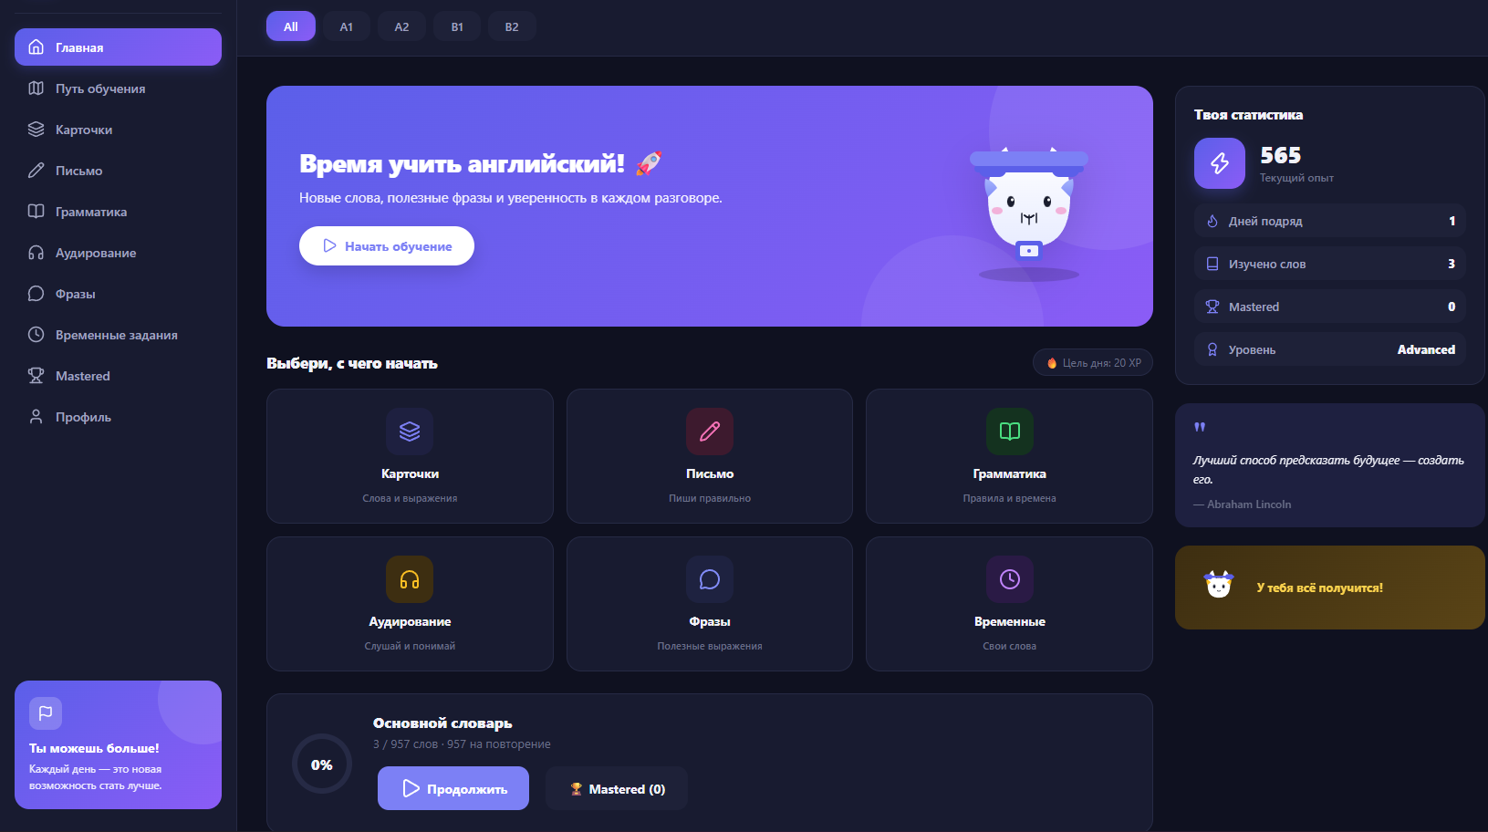
10 / FRONTEND
11 / 13
Структура интерфейса
Основные области экрана и их ответственность
Sidebar
10 разделов
Topbar
XP, streak, тема
Levels-bar
Фильтр уровня
Content-area
Режим обучения
Bottom-nav
Мобильная версия
11

Slide 12
11 / LEARNING EXPERIENCE
12 / 13
11 режимов приложения
Каждый режим закрывает отдельный сценарий обучения
01
Dashboard
02
Learning Path
03
Cards
04
Test
05
Write
06
Sentences
07
Phrases
08
Temporary
09
Listening
10
Mastered
11
Profile
Sentences
3 подрежима грамматики
Дополнительно: Sentences включает 3 подрежима, Temporary — 4 подрежима.
12

Slide 13
12 / WRAP-UP
13 / 13
Что реализовано
Ядро, облако и интерфейс работают как единая система
8
SRS
Cloud
11
модулей ядра
интервалы 0–14 дней
Firebase + merge
режимов интерфейса
PWA
UI
4
DRY
manifest + service worker
светлая / тёмная темы
breakpoint адаптива
общие функции
English Useful: единый опыт обучения на разных устройствах — онлайн и офлайн.
СПАСИБО ЗА ВНИМАНИЕ
13

